Slide 1
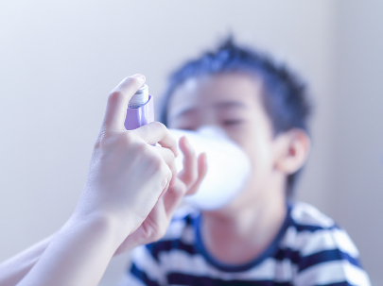
¿Cómo hay que actuar en el domicilio en una crisis grave de asma?
Olga Cortés Rico. Pediatra
Carmen Rosa Rodríguez Fernández-Oliva. Pediatra
Grupo de Vías Respiratorias de AEPap
www.familiaysalud.es

Slide 2
¿Cómo se reconoce una CRISIS DE ASMA? ¿Qué síntomas da?
La crisis de asma es un empeoramiento repentino o progresivo de los síntomas:
Aumento de tos (continua, nocturna o con el ejercicio)
Pitos o ruidos en el pecho
Dificultad para respirar
Sensación de opresión en el pecho
www.familiaysalud.es

Slide 3
¿Qué hay que hacer en el domicilio ante una crisis de asma?
Administrar el medicamento de alivio rápido: salbutamol con cámara, 2-4 pulsaciones, separadas por 30-60 segundos. Se puede repetir esta dosis cada 20 minutos, hasta un máximo de 3 veces.
Si los síntomas no mejoran en 1 h, empezar a tomar corticoides orales (1 mg/Kg/día, máximo 40 mg/día), durante 3-5 días.
Tras dar la medicación, observar durante 1 h y VALORAR LA RESPUESTA al tratamiento:
Si hay mejoría en 1 h y se mantiene 4 h, continuar con salbutamol: 2-4 pulsaciones cada 4-6h (según síntomas), y acudir a tu pediatra en 24-48h.
Si no mejoras o la mejoría no se mantiene: es una crisis grave de asma. Debes acudir a URGENCIAS
www.familiaysalud.es

Slide 4
¿Cómo se reconoce una CRISIS GRAVE DE ASMA?
Hay síntomas que nos avisan de que una crisis puede ser grave (señales de peligro)
Empeoran los síntomas anteriores
Color azulado de los labios o las uñas
Se hunden las costillas al respirar
Dificultad para hablar o caminar
Los orificios nasales se mueven al respirar
Adormecimiento o agitación intensa
www.familiaysalud.es

Slide 5
¿La crisis grave de asma es una EMERGENCIA ASMÁTICA?
Sí, la crisis grave de asma es una situación de emergencia. Las señales de peligro indican que hay que solicitar asistencia médica INMEDIATAMENTE!
Busca ayuda médica. Llama a urgencias: 112 / 061 y comunica que se trata de una crisis de asma grave o acude a un Servicio de Urgencias.
Continúa tomando 4 pulsaciones de salbutamol cada 15 minutos hasta que llegues a urgencias lo antes posible.
www.familiaysalud.es

